Slide 1
生活事件：「避孕知识知多少 」 避孕方法大检阅
附录三

Slide 2
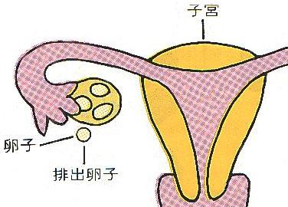
受孕过程：
排卵
卵巢约每月排出一粒成熟卵子

Slide 3
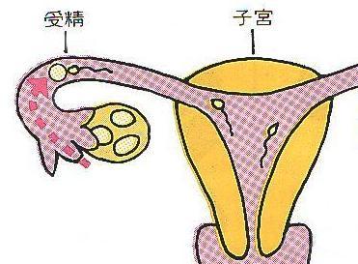
受孕过程：
受精
卵子在输卵管与精子相遇结合

Slide 4
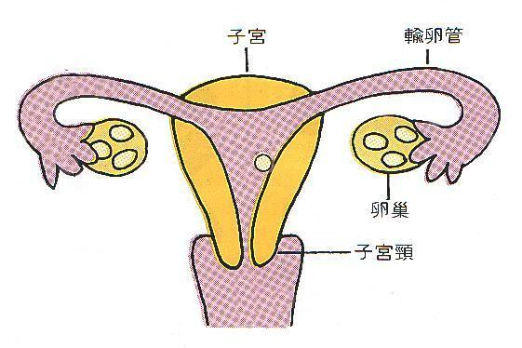
受孕过程：
 着床
受 精 卵 沿 输 卵 管 向 子 宫 腔
移 动，并 于 抵 达 后 着 床

Slide 5
为何要学习避孕知识？
避孕知识是完备性知识的其中一环
减低意外怀孕的机会
减低性病感染

Slide 6
避孕原理
抑制卵巢排卵
防止精子和卵子相遇
杀死精子或减低精子的活动能力
令子宫腔不宜受精卵着床

Slide 7
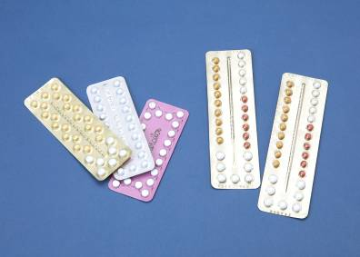
避孕方法(一)﹕口服避孕丸
原理﹕抑制卵巢排卵
种类﹕混合荷尔蒙避孕丸和
单一荷尔蒙避孕丸
成效率﹕妇女在第一年使用这
种避孕方法后的意外
怀孕机会为
0. 3 - 9% 。
Notes:
*投影片7-24: 内容仅供参考，教师请前往香港家庭计划指导会网页查阅最新相关资讯。

Slide 8
避孕方法(一)﹕口服避孕丸
服用方法﹕
２１粒装的﹕月经来潮便开始服食，每天一粒，定时服食，直至服完整包为止。在服完第 21 粒后，隔一两天便会来经，停药7天后不论月经已否停止，也需要开始服用第二包。
２８粒装的﹕月经来潮便开始服食，每天一粒，定时服食，直至服完整包为止。在服完第一包后，要立即开始服用第二包。
优点﹕避孕成效非常高
注意﹕要每日服用

Slide 9
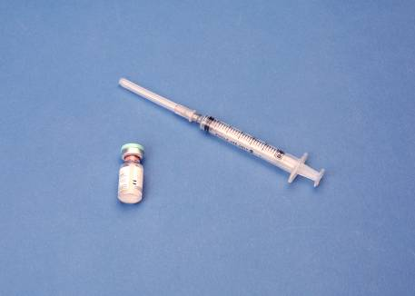
避孕方法(二)﹕避孕注射针
原理﹕令子宫颈分泌物和子宫内膜产生变化
成效率﹕妇女在第一年使用这种避孕方法后的意外怀孕机会
为 0.2-6%。
种类﹕混合荷尔蒙避孕针和单一荷尔蒙避孕针﹕
使用方法﹕
每注射一次
混合荷尔蒙避孕针，
有效期为一个月。
每注射一次
单一荷尔蒙避孕针，
有效期为三个月

Slide 10
避孕方法(二)﹕避孕注射针
优点﹕避孕效率高，免除使用者每天服药
或每次戴用的麻烦。
注意﹕
怀孕、患乳癌或其他生殖器官癌症、有严重的内外科病、有不正常的子宫出血问题的人士，不适宜注射。
当有效期届满时，记紧依期接续注射！

Slide 11
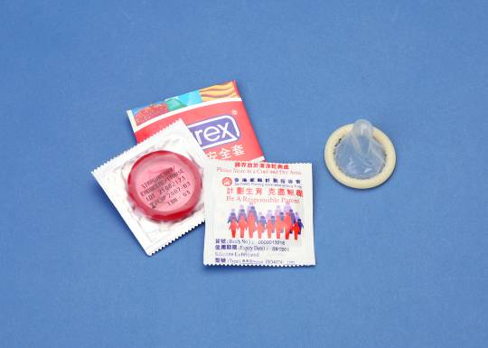
避孕方法(三)﹕男用安全套
原理﹕阻隔精子与卵子相遇

Slide 12
避孕方法(三)﹕男用安全套
成效率﹕在第一年使用这种避孕方法后的意外怀孕机会为
2-18％。
使用方法﹕用手挤出小囊内的空气，然后把安全套放在勃
起的阴茎顶端，再把安全套卷起的部份拉开。
优点﹕方法简单，又能减低感染性传染病（包括爱滋病）
的机会。
注意﹕
不适合对橡胶制品和避孕药膏的化学物品产生过敏人士使用。
使用前必须检查使用限期
必须掌握正确的使用方法

Slide 13
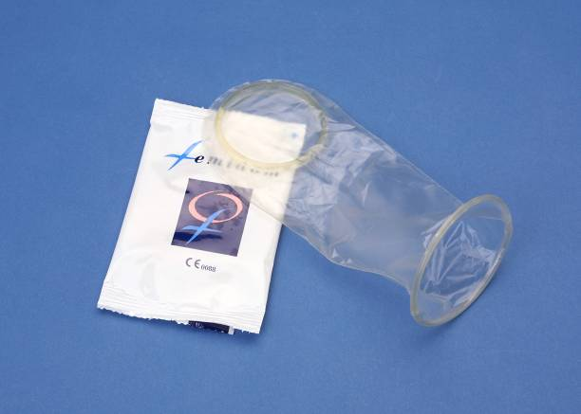
避孕方法(四)﹕女用安全套
原理﹕阻隔精子与卵子相遇

Slide 14
避孕方法(四)﹕女用安全套
成效率﹕妇女在第一年使用这种避孕方法后的意外
怀孕机会为5- 21％。
使用方法﹕放在阴道内壁，在性交时收集男性精液。
优点﹕能减低感染性传染病（包括爱滋病）的机会。
注意﹕
必须掌握正确的使用方法
使用前必须检查使用限期

Slide 15
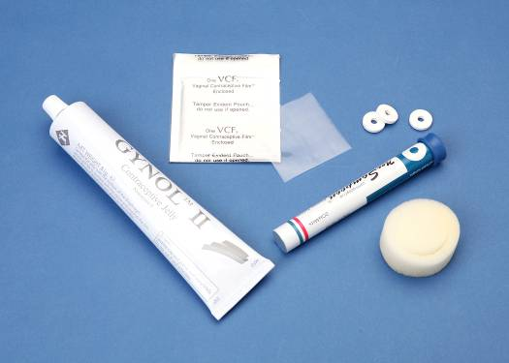
避孕方法(五)﹕外用避孕药物
原理﹕杀死精子或使精子失去活动
能力
成效率﹕妇女在第一年使用
这种避孕方法后的
意外怀孕机会为
18-28％。
种类﹕灭精膏、灭精泡丸、
避孕棉、避孕软膜。
优点﹕无须医生处方，并且对
身体无害。
注意﹕避孕成效较低

Slide 16
避孕方法(六)﹕自然家庭计划
成效率：在第一年使用这种避孕方法后的意外怀孕机会为
4- 24％。
优点﹕没有任何副作用
注意﹕不适宜月经不规则、或因患病、生育后、更年期等而导致月经周期受影响的妇女使用。

Slide 17
避孕方法(六)﹕自然家庭计划
又称之为排卵期推算法或安全期
原理﹕于排卵期或生育期间避免性交
采用方法﹕(1) 体温纪录法
(2) 日历计算法
(3) 子宫颈粘液计算法

Slide 18
避孕方法(七)﹕子宫帽
原理﹕阻挡精子和卵子相遇
成效率﹕妇女在第一年使用这种避孕方法
后的意外怀孕机会为6 - 20%。
使用方法﹕在性交前放入阴道并覆盖子宫颈口，子宫帽本身及在放入前涂上的灭精膏，可作阻挡精子的屏障，而灭精膏又可杀死精子或减低精子的活动能力。

Slide 19
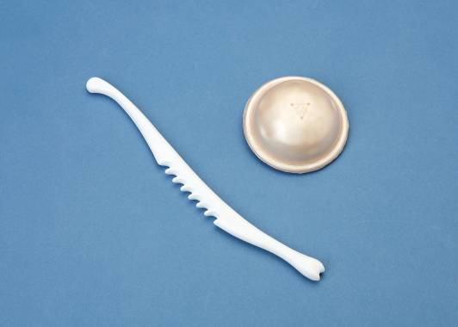
避孕方法(七)﹕子宫帽
优点﹕不须服药或打针，用者不会产生对荷尔蒙药物引起的反应。停用后又即可恢复生育机会。
注意﹕
使用前必须经医生指导
每年作一次定期检查。
患有膀胱炎、子宫垂脱
等人士不适宜使用。

Slide 20
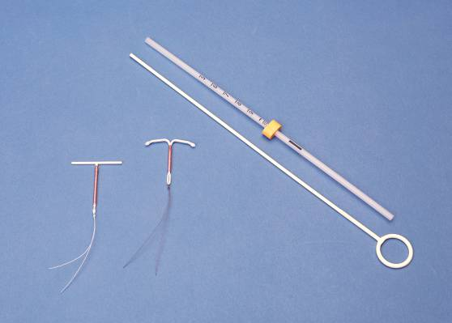
避孕方法(八)﹕子宫环
原理﹕未确定
成效率﹕妇女在第一年使用这种避孕方法后的意外怀孕机会
为0. 6- 0. 8%。

Slide 21
避孕方法(八)﹕子宫环
使用方法﹕在防腐塑胶绕上铜丝 (较新的则加上药物)，
在末端有一幼线或尼龙线，从子宫垂直到阴
道内。
优点﹕用者不必在性交前作任何特别准备，也不会感觉到
子宫环的存在。
注意﹕
使用前必须接受体格检查。
不适宜使用此方法人士﹕如有生殖器官异形，现患有盘腔炎、严重经痛、且经量多、严重贫血等。

Slide 22
避孕方法(九)﹕永久避孕法
(1)男性输精管结扎手术﹕
原理﹕将左右两边的输精管切断及结扎。结扎后，睪丸内会继续产生精子，但精子已不能经输精管排出体外。
成效率﹕在第一年使用这种避孕方法后的意外怀孕机会为0. 1- 0. 15%。
(2)女性结扎手术﹕
原理﹕透过手术把输卵管通道封闭，使卵子和精子无法相遇。
成效率﹕妇女在第一年使用这种避孕方法后的意外怀孕机会为0. 5%。
注意﹕永久避孕法(男女皆要注意)，只适合决定不再生育的人士使用。

Slide 23
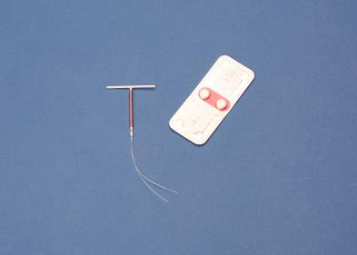
避孕方法(十)﹕紧急避孕法
(1)紧急避孕丸﹕
原理﹕抑制排卵或干扰受精过程。
成效率﹕约百分之二的失败率。
使用方法﹕必须在没有避孕防护
下发生性行为后的72小时内
服用。
注意﹕无堕胎作用，亦不
应经常以此方法作避孕。
(2)子宫环
使用方法﹕必须在没有避孕防护下发生性行为后的5天内
成效率﹕失败率低于百分之一。

Slide 24
不使用任何避孕措施﹕ 怀孕机会率﹕85%

Slide 25

避孕情境
如果你是剧中主角，你/你会怎样回应﹖
情境一 便利店购物
情境二 学校小息
情境三 在网络社交平台求助
情境四 谁是爸爸
有何建议给他/她﹖

Slide 26
心思思……
避孕常识
家庭接纳
意外怀孕
感情基础
性行为前要三思
性传染病
法律责任
宗教背景
社会压力

Slide 27
「如果我选择性行为， 有甚么要准备﹖」
与他/她沟通
了解性行为可能带来的后果
充实避孕知识
了解意外怀孕后的处理及责任
了解社会上的支援
经常反思/检讨双方的恋爱关系、 爱情观及对性的态度。

Slide 28
谢谢!

